Slide 1

SOS Família
2025
SERVIÇO DE CONVIVÊNCIA E FORTALECIMENTO DE VINCULO-SCFV

Slide 2
Serviço de Convivência e Fortalecimento de Vínculo “S.O.S Família”
Objetivo:
Seja qual for o modelo de família, ela é um grupo de sujeitos ativos, que têm problemas e dificuldades e também possibilidades. Todas têm deveres e responsabilidades para com os seus membros em fases especiais da vida, tais como a infância, a adolescência, a juventude e a velhice. O Estatuto da Criança e do Adolescente – ECA considera que a família é fundamental para a realização e a defesa dos direitos da criança e do adolescente: direitos à vida, à saúde, à liberdade, ao respeito e à dignidade, à convivência familiar e comunitária, à educação, ao lazer, à cultura e ao esporte.
Neste sentido, a APROAPI realiza essa atividade com objetivo de fortalecer, promover a autonomia das famílias e seus membros, desenvolver e orientar os pais/responsáveis de como lidar com os desafios atuais na educação, nos relacionamentos e fortalecer laços emocionais, a construção dos limites, os desafios da vida escolar e os ciclos de mudanças dos adolescentes. Fortalecimento da convivência familiar e comunitária, construção de novos conhecimentos, facilidade de acesso á direitos, estimular a participação dos responsáveis no desenvolvimento de potencialidades para novos projetos de vida dos adolescentes.
Favorecer troca de experiências e vivências com objetivos de minimizar as dificuldades, conflitos familiares e fragilização ou rompimento de vínculos.

Slide 3
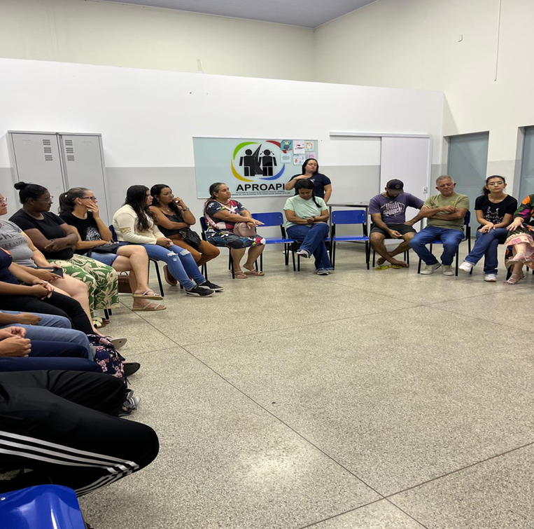
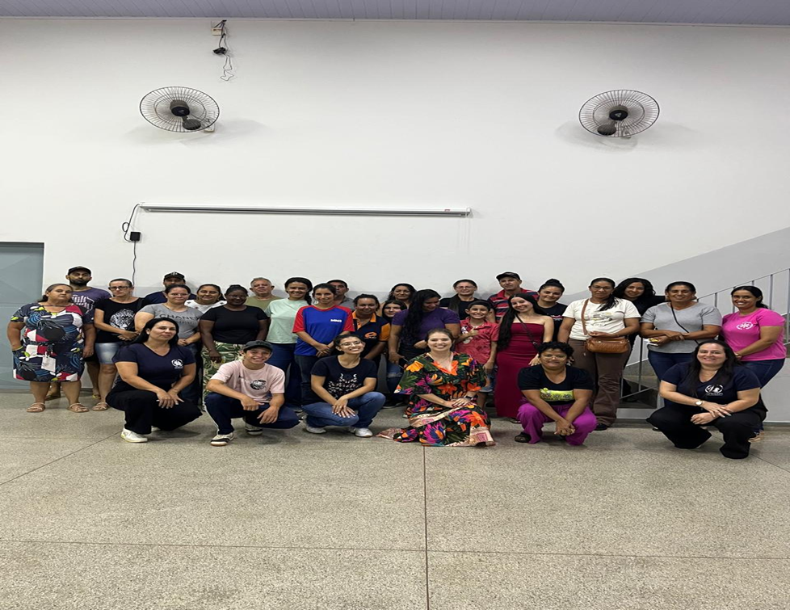
JANEIRO
ATIVIDADE: JANEIRO BRANCO, CAMPANHA DESTINADA A CONCIENTIZAÇÃO SOBRE A IMPORTÂNCIA DA SAÚDE MENTAL- EQUIPE DO CAPS.

Slide 4
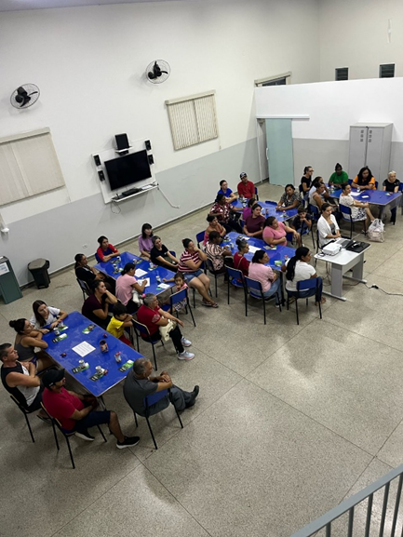
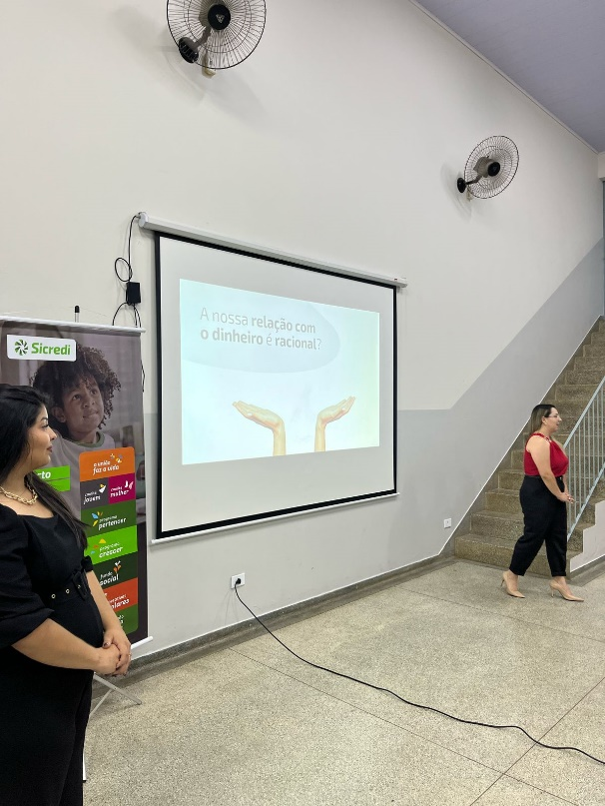
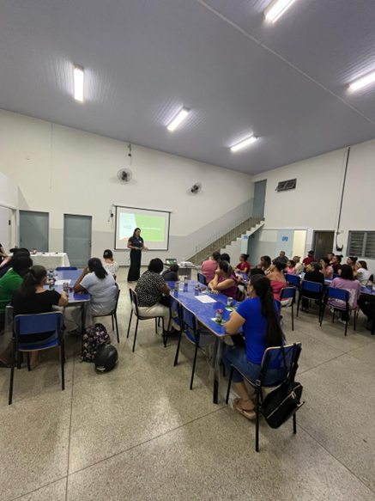
FEVEREIRO
ATIVIDADE REALIZADA EM PARCERIA COM O SICREDI
EDUCAÇÃO FINANCEIRA

Slide 5
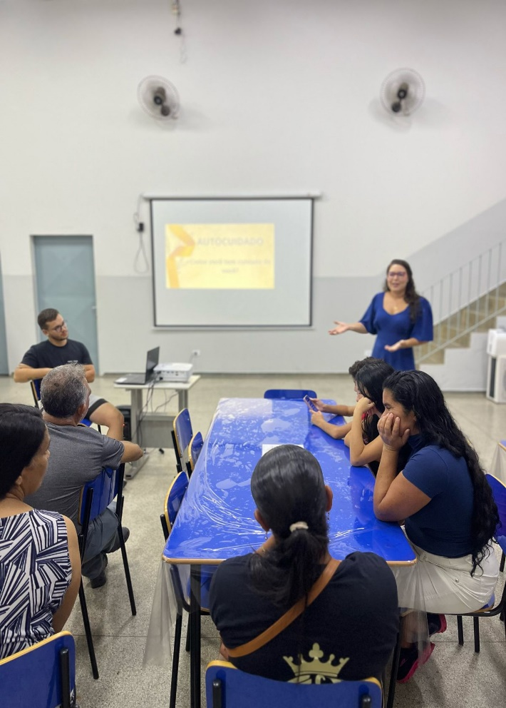
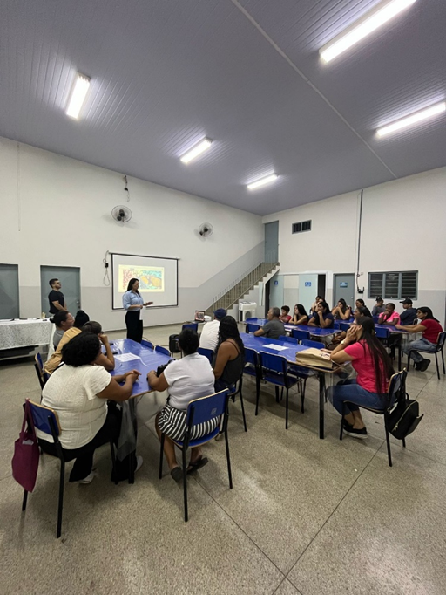
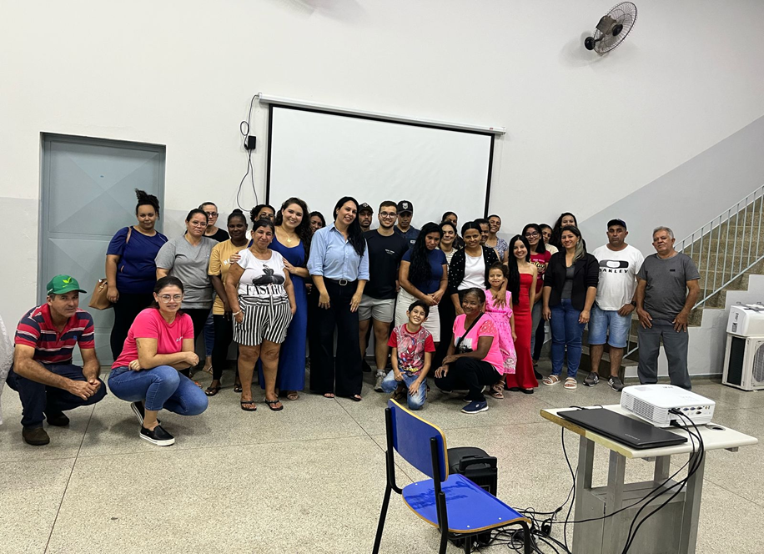
MARÇO
Atividade: AUTOCUIDADO
Convidada Psicóloga Ellen e Educador Social Cassio.

Slide 6
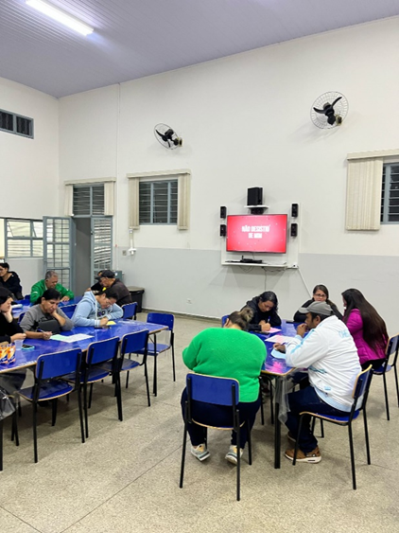
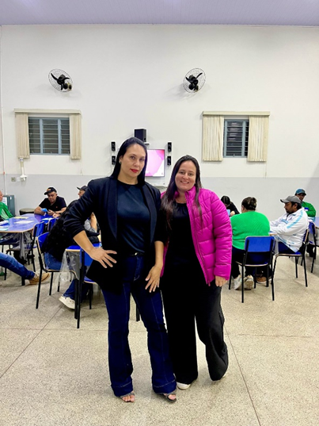
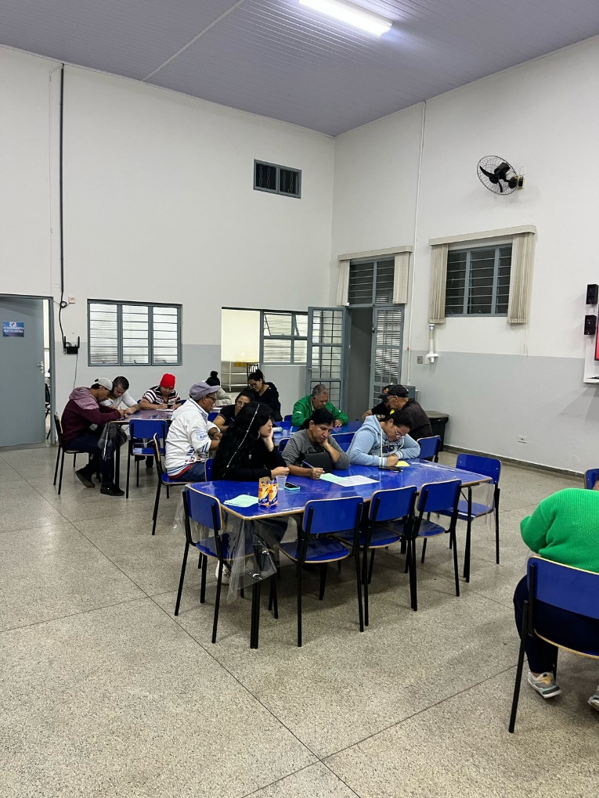
ABRIL
Dinâmica: O Espelho do Meu Filho
Objetivo Geral: Promover uma reflexão sobre o papel dos pais e responsáveis no desenvolvimento emocional e social dos filhos, destacando o poder do exemplo e da presença familiar no fortalecimento da autoestima e construção de projetos de vida.

Slide 7
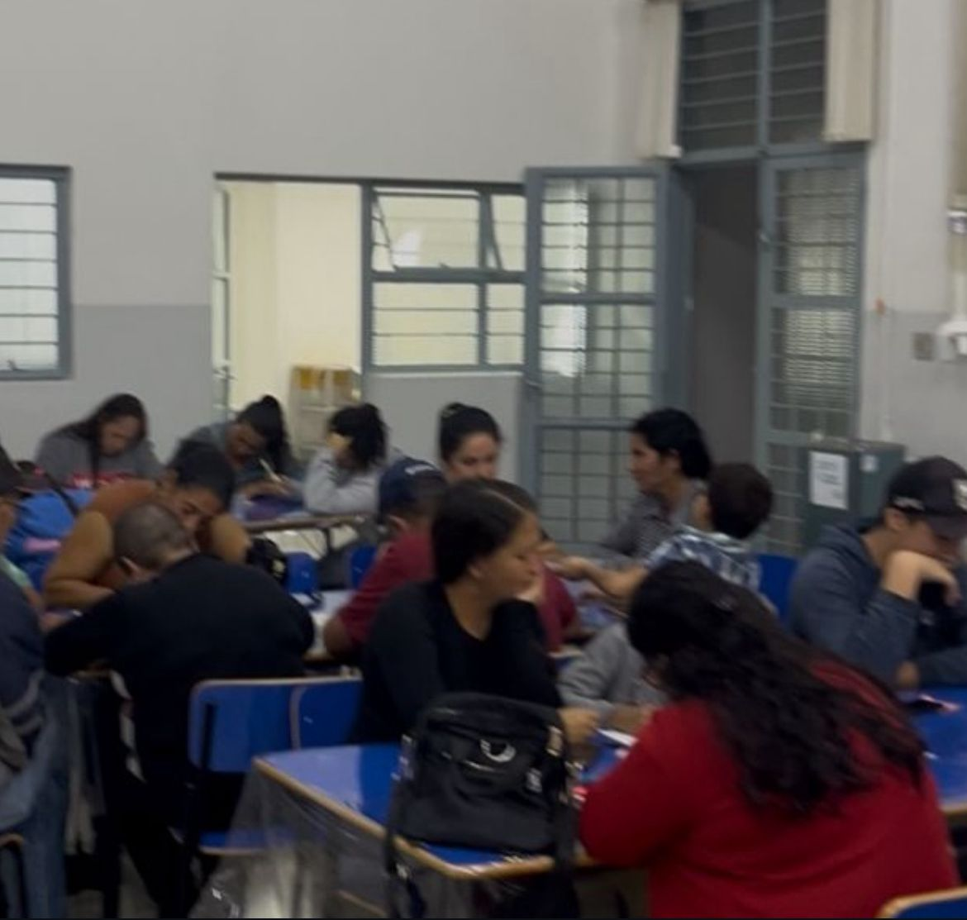
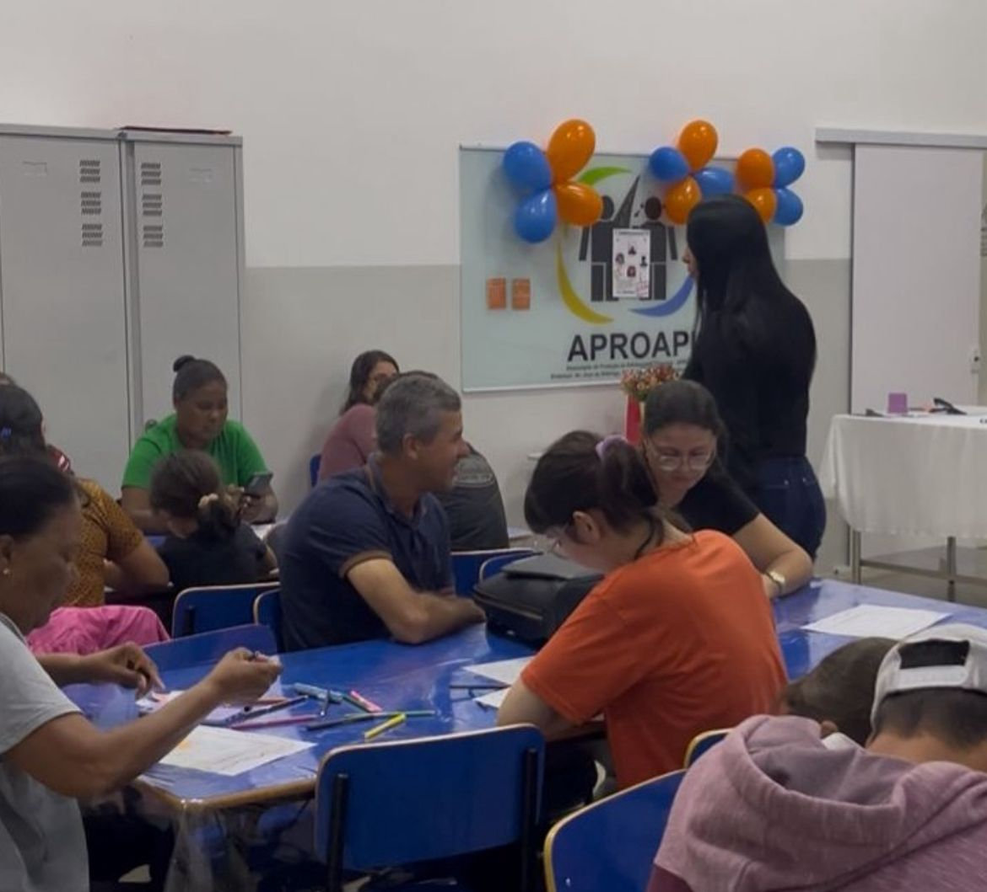
MAIO
Atividade : Famílias e seus diferentes tipos, tem como objetivo proporcionar o reconhecimento da diversidade familiar existente na sociedade, promovendo o respeito às diferentes formações familiares, o fortalecimento da empatia, e a desconstrução de preconceitos, contribuindo para uma convivência mais inclusiva e acolhedora.

Slide 8
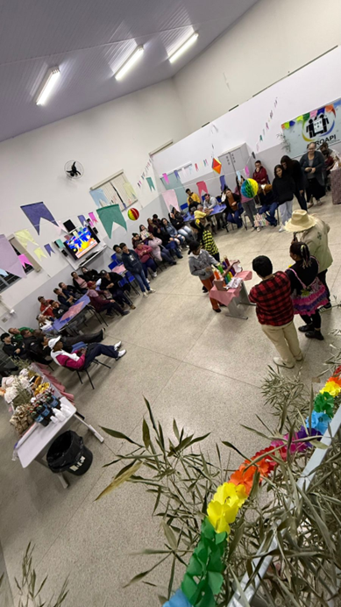
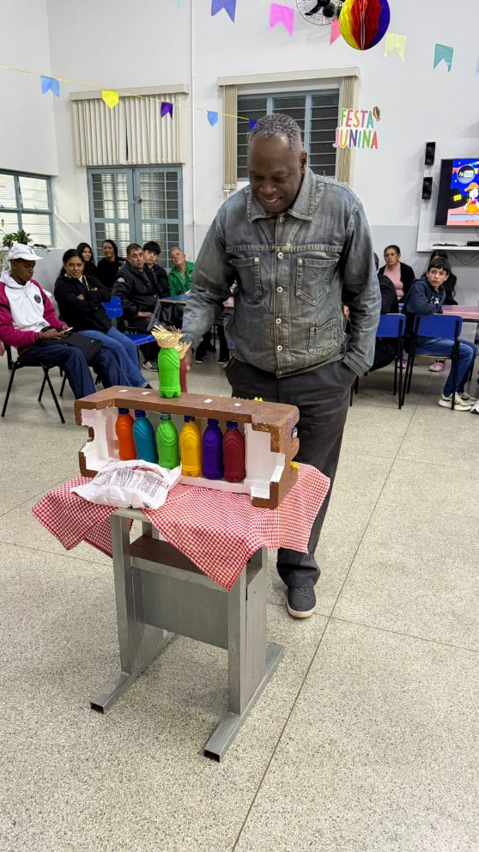
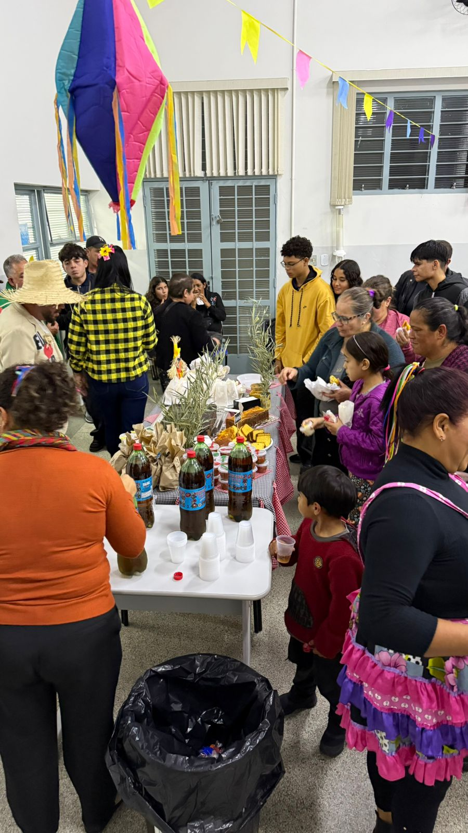
JUNHO
FESTA JUNINA
Brincadeiras, dinâmicas e comidas típicas

Slide 9
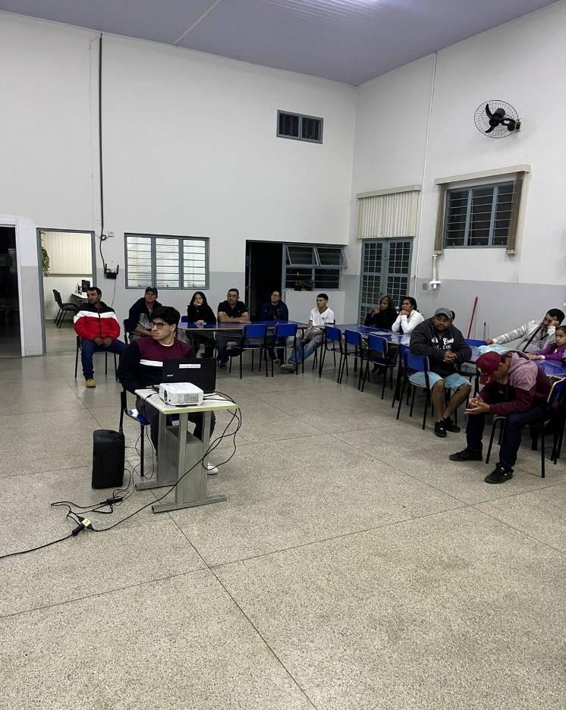
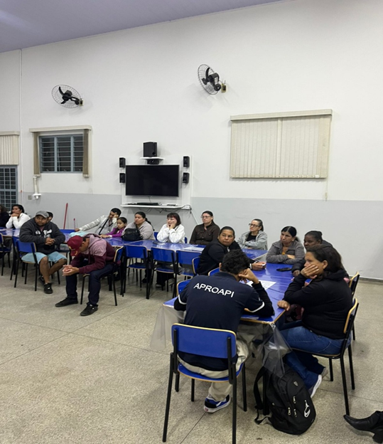
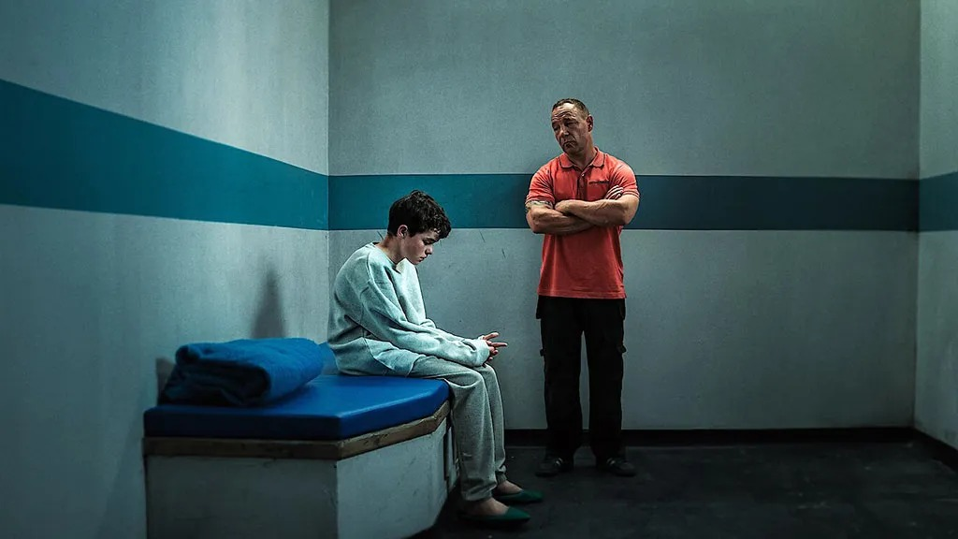
JULHO
Atividade: "Entendendo e Combatendo o Bullying e Cyberbullying"

Slide 10
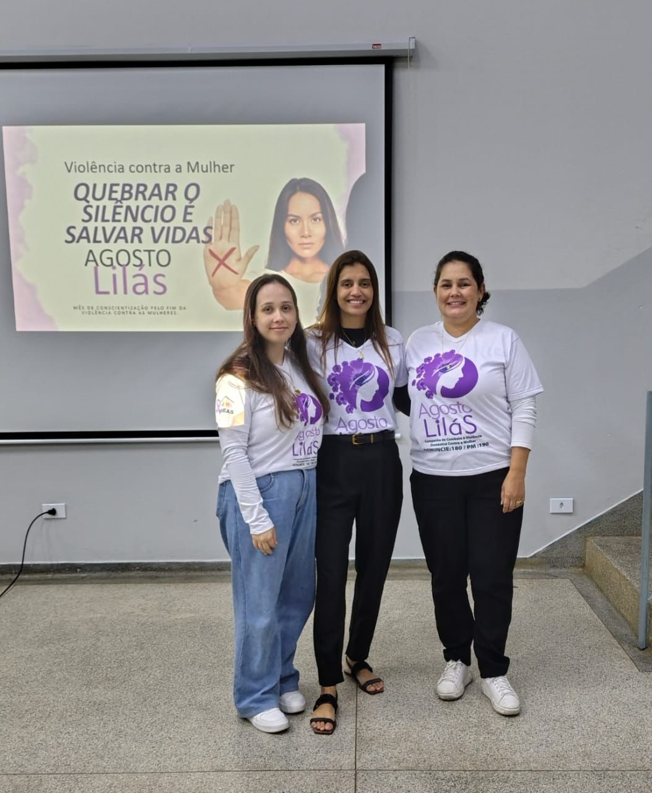
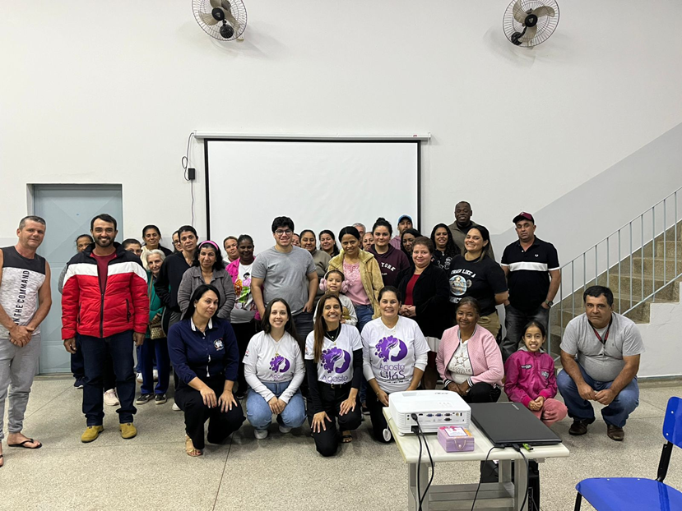
AGOSTO
ATIVIDADE AGOSTO LILÁS
PARTICIPAÇÃO DA EQUIPE DO CREAS
COMBATE A VIOLÊNCIA CONTRA AS MULHERES.

Slide 11
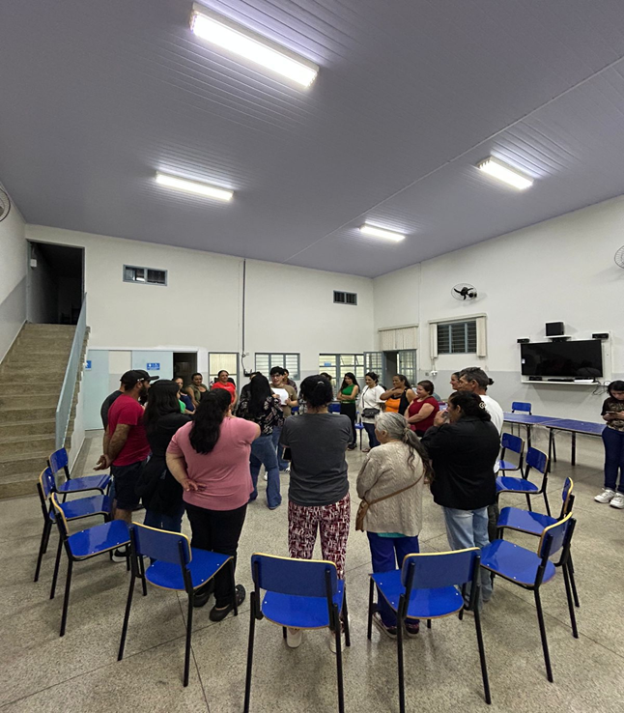
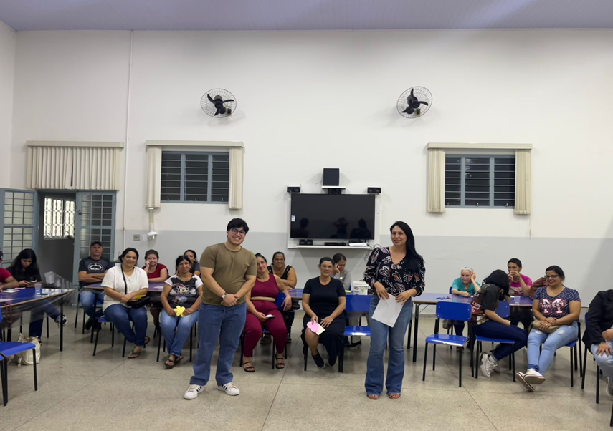
SETEMBRO
FINALIZAÇÃO DE CONTRATO TURMA DA PREFEITURA
Encerramento deste ciclo, foi realizada uma dinâmica de finalização junto aos responsáveis, destacando o percurso vivido ao longo dos 16 meses de encontros mensais. O momento possibilitou troca de experiências, reflexões sobre a importância da parceria entre instituição e família, além de agradecimento pela confiança, respeito e apoio na caminhada conjunta.

Slide 12
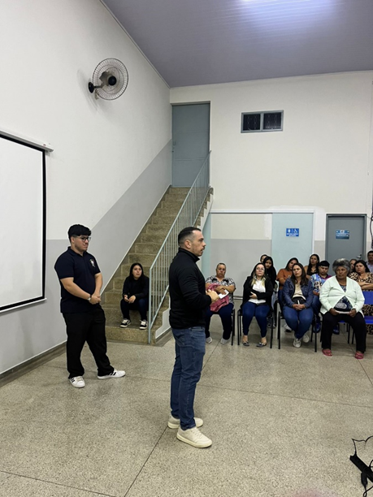
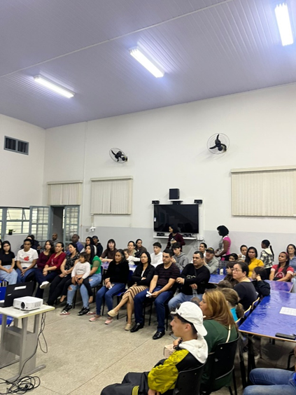
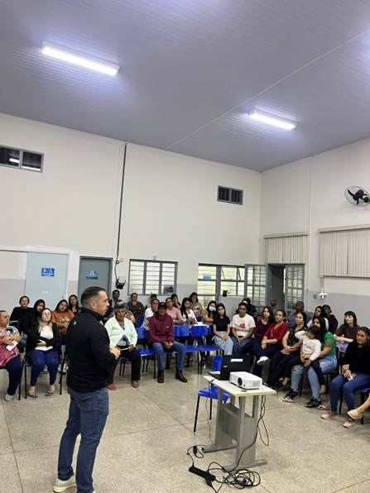
OUTUBRO
Apresentação do serviço da APROAPI aos responsáveis, seu funcionamento, suas regras, bem como as responsabilidades esperadas de cada uma das partes envolvidas (Aproapi, adolescentes e família).

Slide 13
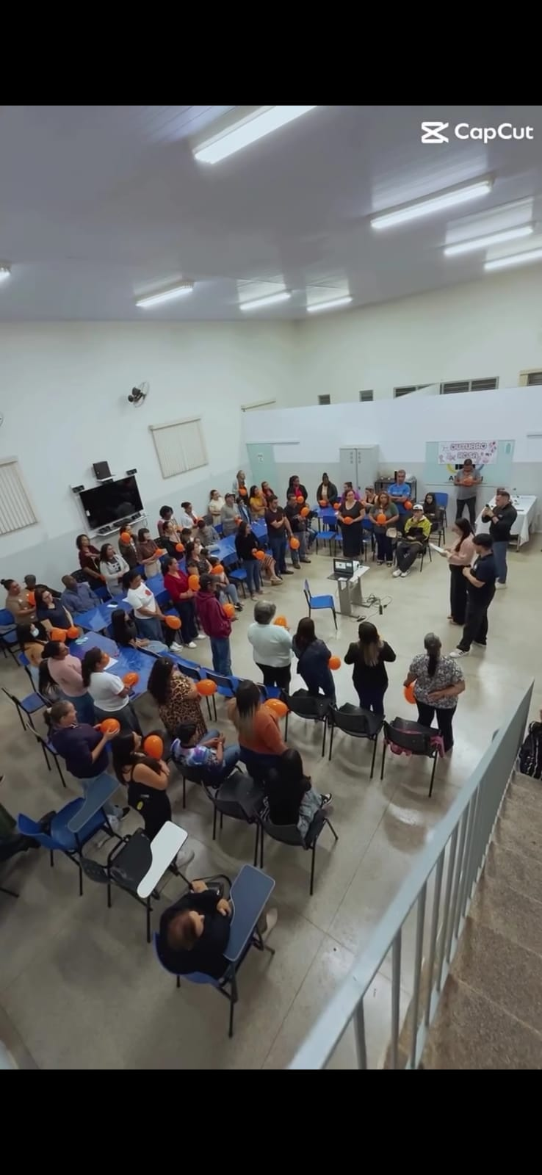
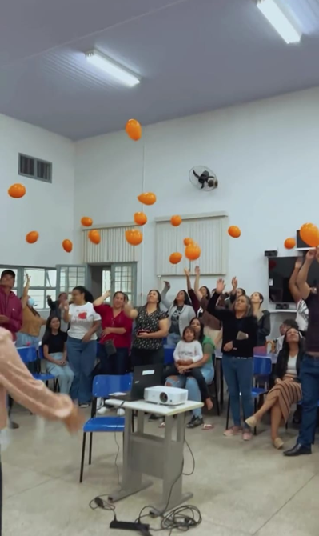
Dinâmica de integração, deixando voar, tem por objetivo promover aproximação e fortalecer vínculos entre família e equipe.

Slide 14
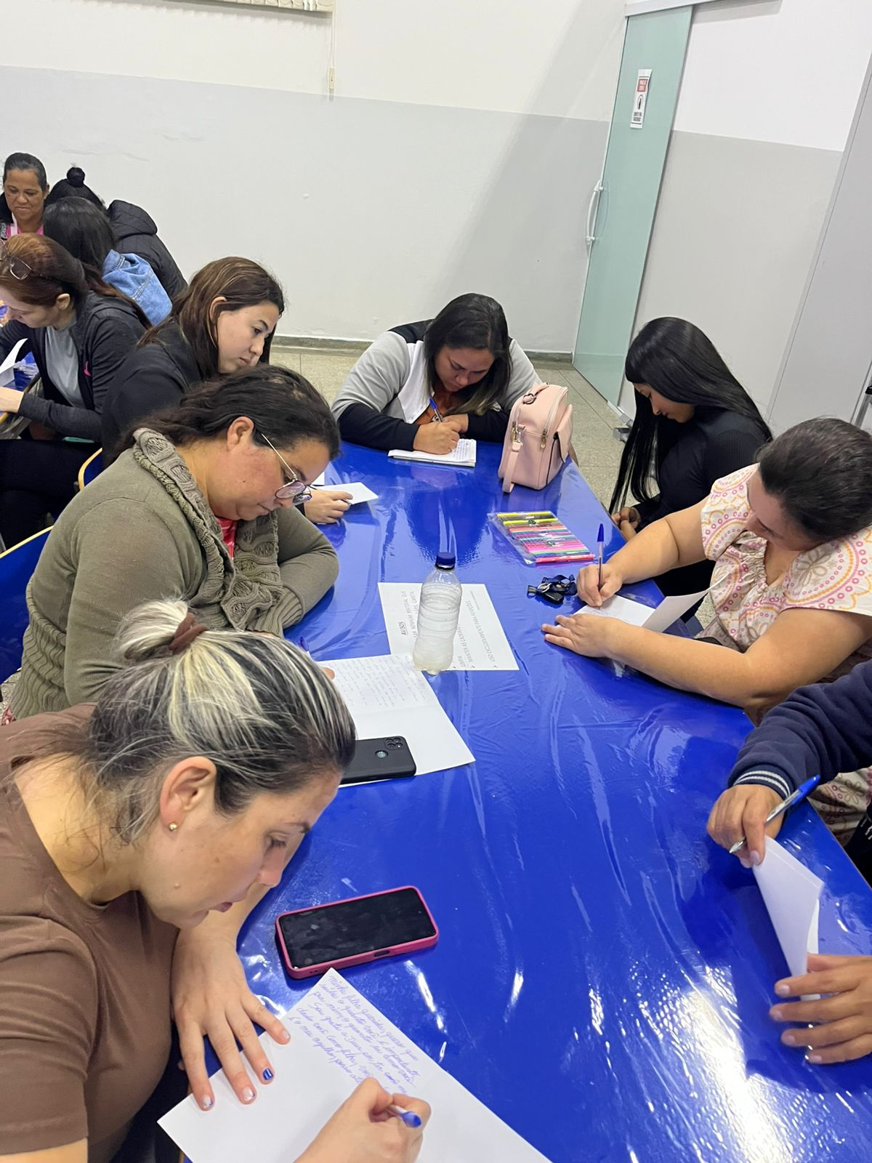
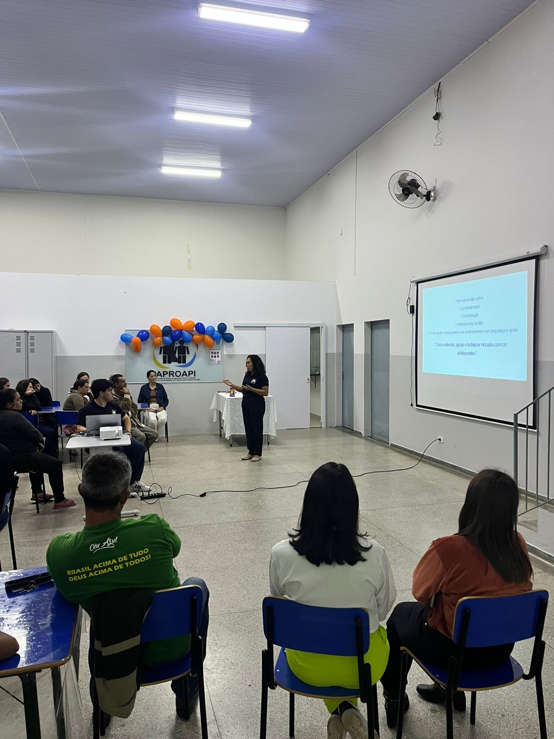
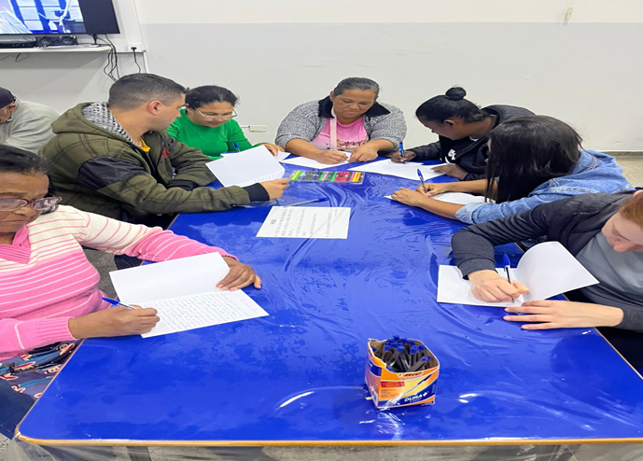
NOVEMBRO
Neste mês, trabalhamos o tema do pertencimento dentro da família e identificação , onde cada responsável escreveu um cartão personalizado, com uma mensagem de afeto e reconhecimento que será entregue na confraternização de final de ano — um gesto simples, mas que fortalece vínculos e demonstram sentimentos que nem sempre são expressados na correria do dia-dia.

Slide 15
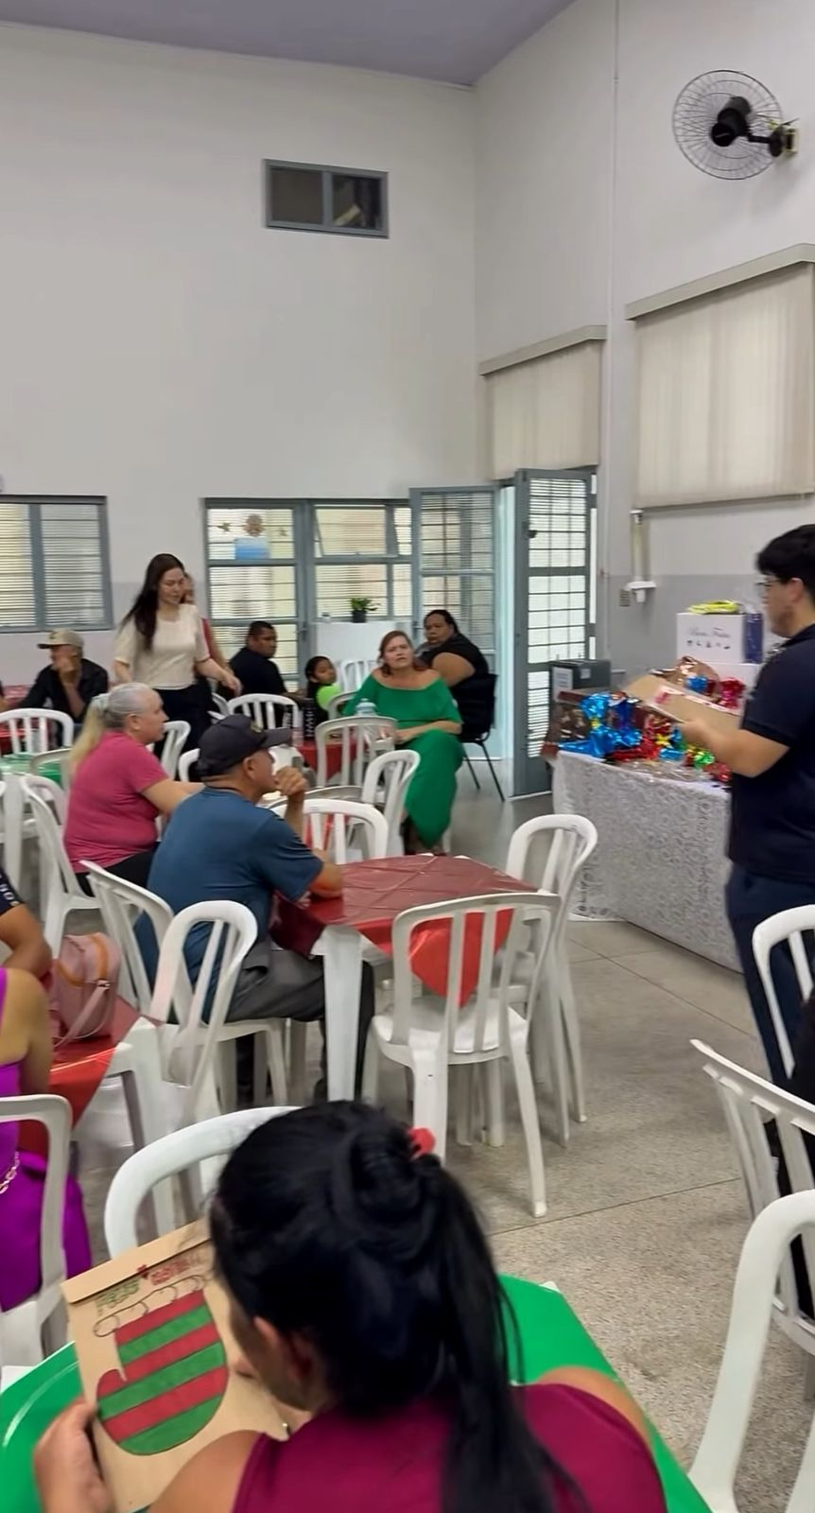
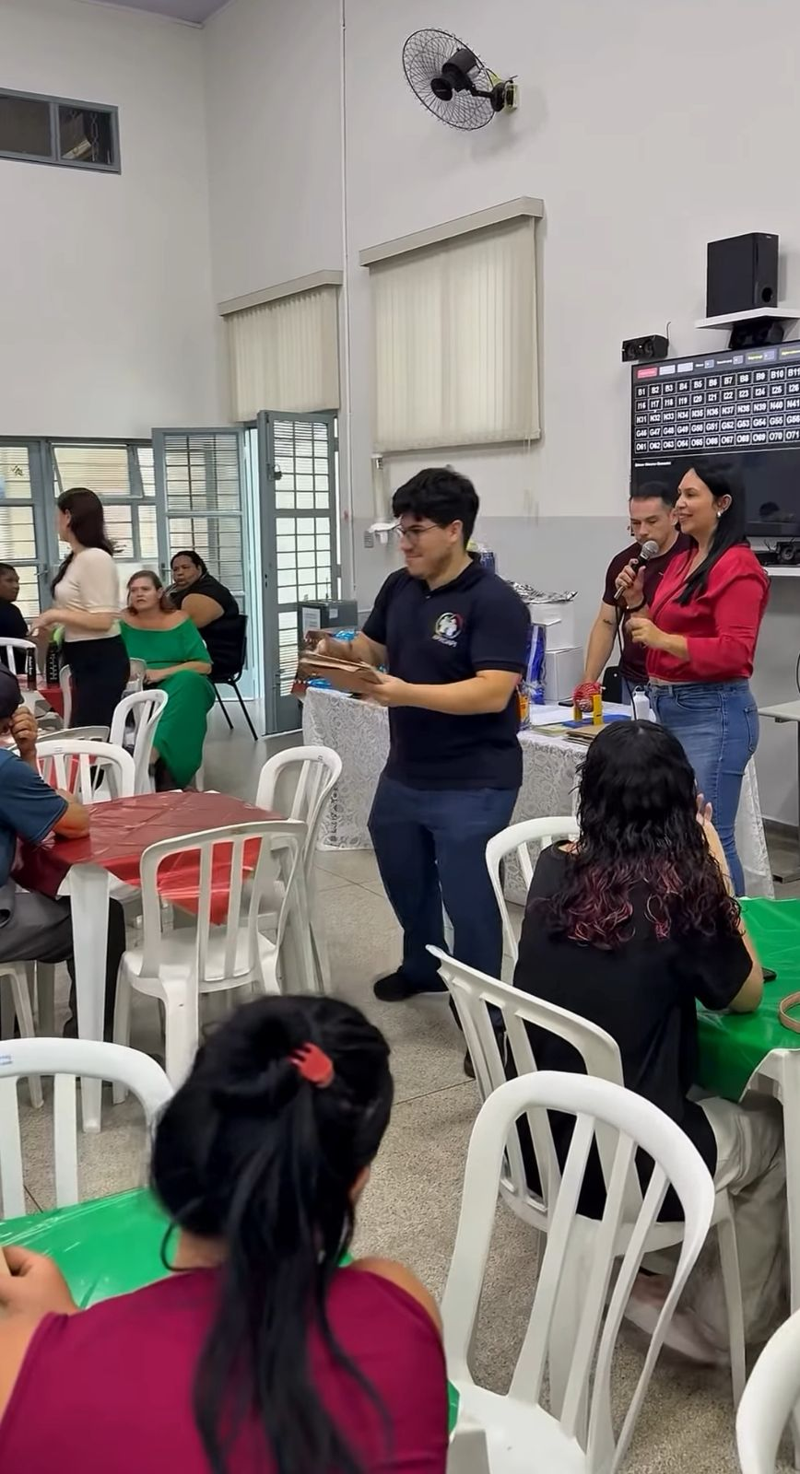
DEZEMBRO
CONFRATERNIZAÇÃO DE NATAL E BINGO.
Momento de socialização, integração e fortalecimento de vínculos e encerramentos das atividades do ano.

Slide 16
A APROAPI – Associação de Proteção ao Adolescente Pilarense desenvolve o Projeto SOS Família, que tem como objetivo promover e fortalecer a autonomia das família e de seus membros.
O projeto atua no desenvolvimento e na orientação de pais e responsáveis, oferecendo apoio para lidar com os desafios atuais da educação e dos relacionamentos familiares. Por meio de ações de escuta, orientação e fortalecimento dos laços emocionais, o
SOS Família favorece a convivência familiar e comunitária, contribuindo para relações mais saudáveis e protetivas.
Dessa forma, o projeto se consolida como uma iniciativa necessária e fundamental para o fortalecimento da rede de apoio ao jovem, promovendo proteção, cuidado e desenvolvimento integral.

Slide 17
CONCLUSÃO:
Durante a execução das atividades do Projeto SOS Família, foram identificadas algumas problemáticas que impactaram a participação e o alcance das ações.
Observou-se a oscilação no numero de participantes ao longo dos meses, havendo período com maior adesão e outros com participação reduzida.
Também foram identificadas dificuldades de relacionadas ao transporte, especialmente famílias residentes no perímetro rural, que limitou a presença continua nos encontros. Além disso constatou se a baixa participação de pais separados, o que aponta para a necessidade de estratégias que favoreçam a inclusão e engajamento desse público no projeto.
Tais desafios reforçam a importância de adequações e fortalecimentos das estratégias de mobilização e apoio, visando á efetividade das ações desenvolvidas junto á família e aos jovens atendidos.

Slide 18
o objetivo proposto foi executado com êxito, sendo realizados, ao longo do ano, 12 encontros que possibilitaram o desenvolvimento das ações prevista, promovendo orientação, fortalecimento dos vínculos familiares E apoio as famílias dos participantes.
OBRIGADO!
EQUIPE TÉCNICA
VANESSA APARECIDA LEAL/ASSISTENTE SOCIAL
VINICIÚS CARVALHO FOGAÇA/ PSICÓLOGO

